Slide 1
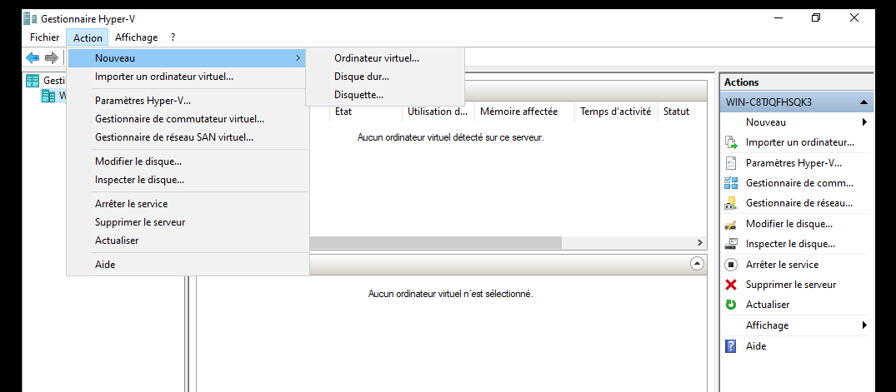
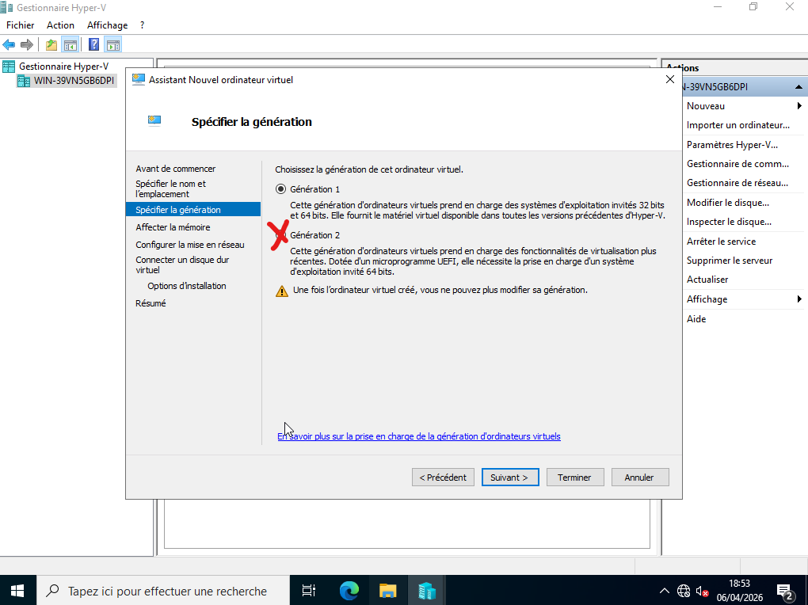
Conclusion : On choisit Génération 2 car elle est plus moderne, plus rapide et plus sécurisée que Génération 1.
Ouvrez Gestionnaire Hyper-V → Actions → Nouveau → Ordinateur virtuel pour créer une VM.

Slide 2
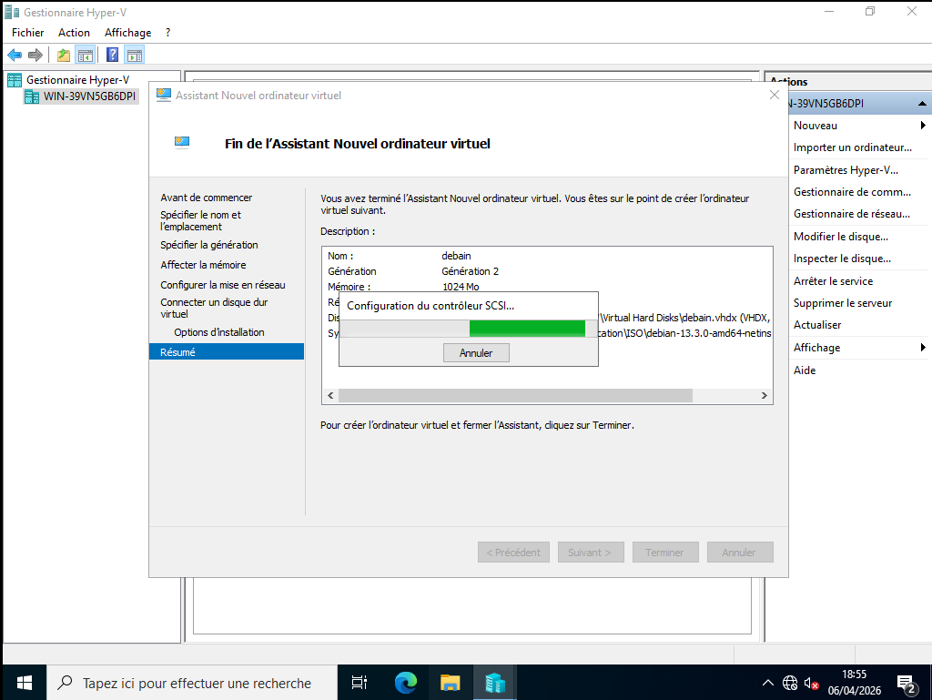
Ouvrez Gestionnaire Hyper-V → Actions → Nouveau → Ordinateur virtuel pour créer une VM.
Conclusion : On choisit Génération 2 car elle est plus moderne, plus rapide et plus sécurisée que Génération 1.
Et maintenant, comme on peut le remarquer, la première machine a été installée.

Slide 3
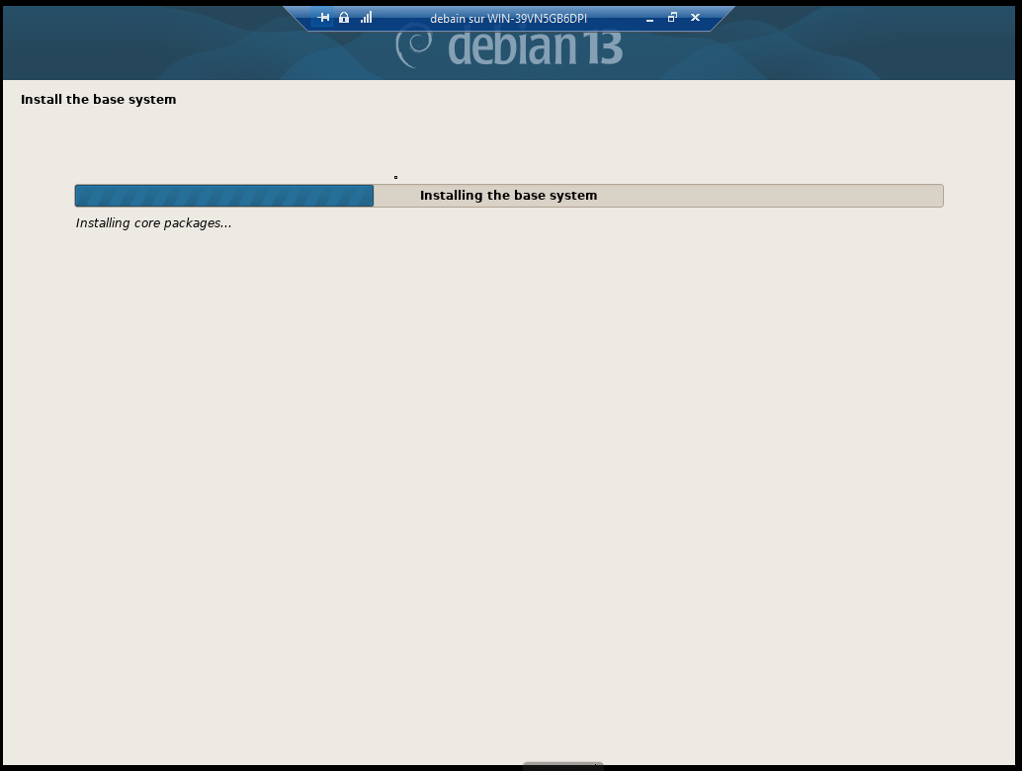
Conclusion : On choisit Génération 2 car elle est plus moderne, plus rapide et plus sécurisée que Génération 1.
Et maintenant, comme on peut le remarquer, la première machine a été installée.
Nous continuons l’installation. Nous allons utiliser la machine Debian parce qu’elle est légère et qu’elle va beaucoup nous aider, car elle est la base de nombreux systèmes Linux.

Slide 4
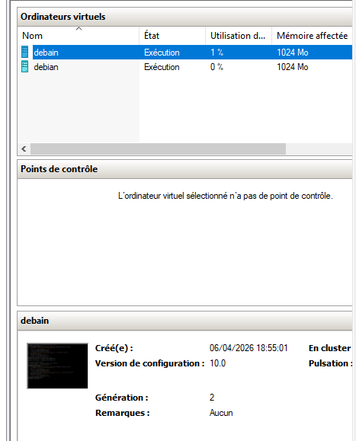
Maintenant, nous allons suivre les mêmes étapes pour créer la deuxième machine afin de pouvoir les mettre sur le même réseau et faire un ping entre elles.
Nous continuons l’installation. Nous allons utiliser la machine Debian parce qu’elle est légère et qu’elle va beaucoup nous aider, car elle est la base de nombreux systèmes Linux.

Slide 5
Maintenant, nous allons suivre les mêmes étapes pour créer la deuxième machine afin de pouvoir les mettre sur le même réseau et faire un ping entre elles.
Et maintenant, nous voyons que les deux machines fonctionnent correctement.

Slide 6
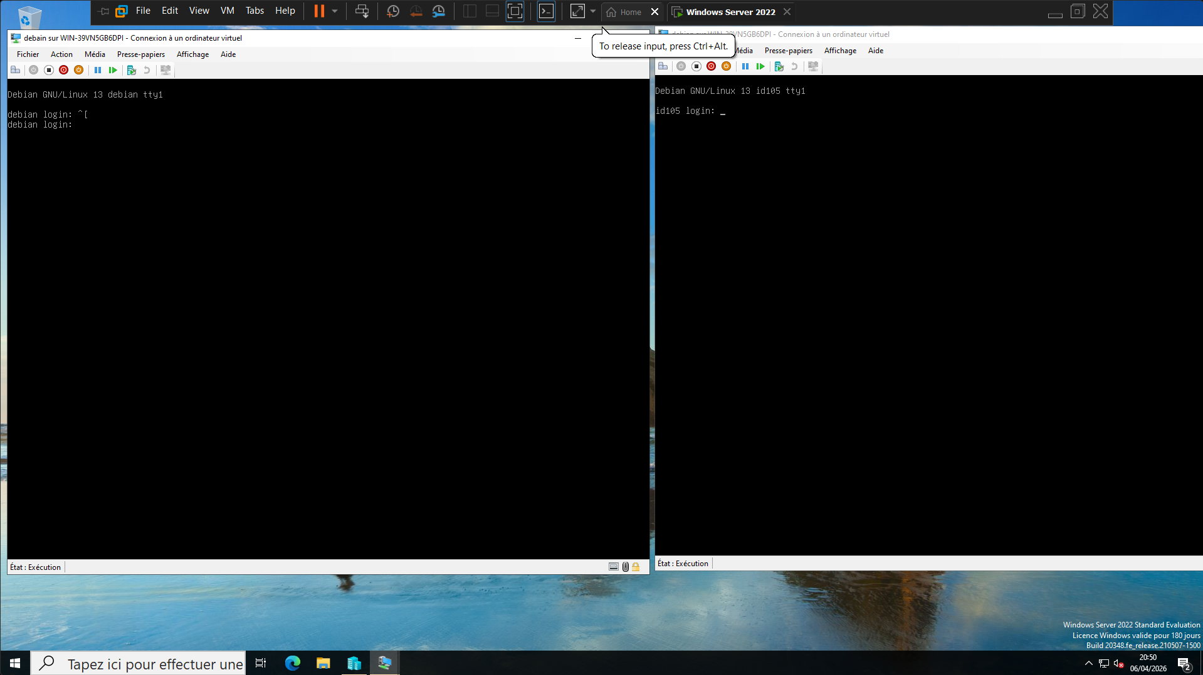
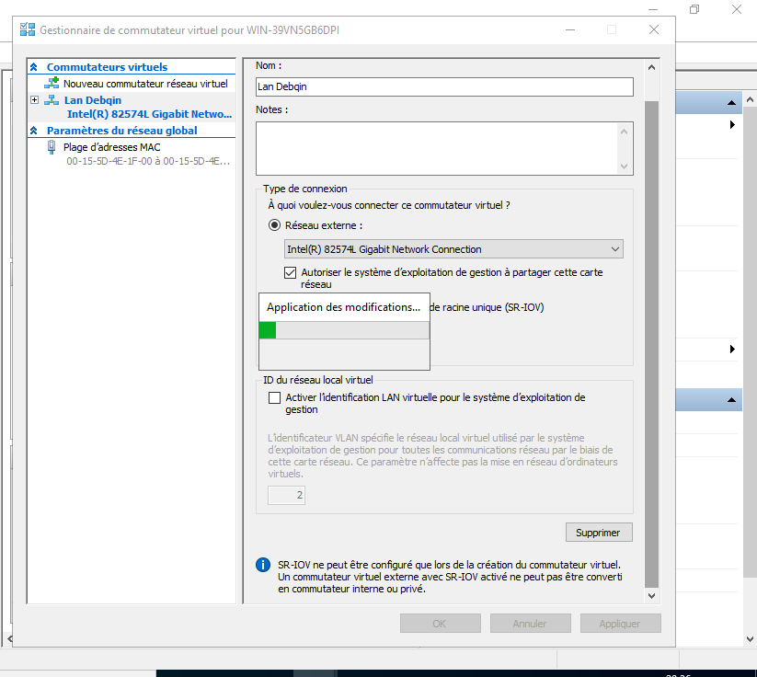
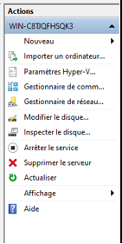
Maintenant, nous allons suivre les mêmes étapes pour créer la deuxième machine afin de pouvoir les mettre sur le même réseau et faire un ping entre elles.
Et maintenant, nous voyons que les deux machines fonctionnent correctement.

Slide 7
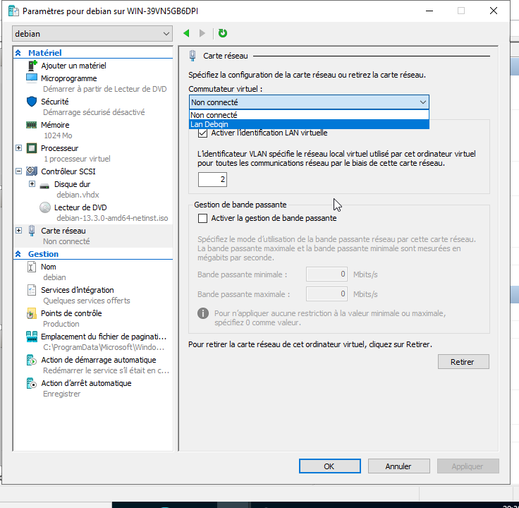
Maintenant, nous devons créer un switch virtuel qui va nous permettre de créer un réseau local (LAN) et d’y connecter les deux machines pour que tout fonctionne correctement.

Slide 8
Ensuite, on entre dans les paramètres de chaque machine, on va dans la partie réseau, on trouve “aucune connexion”, puis on sélectionne le réseau LAN que nous avons créé. On fait la même chose pour les deux machines. .
Maintenant, nous devons créer un switch virtuel qui va nous permettre de créer un réseau local (LAN) et d’y connecter les deux machines pour que tout fonctionne correctement.

Slide 9
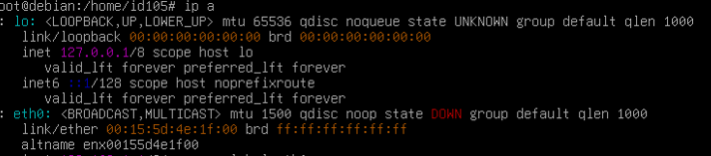
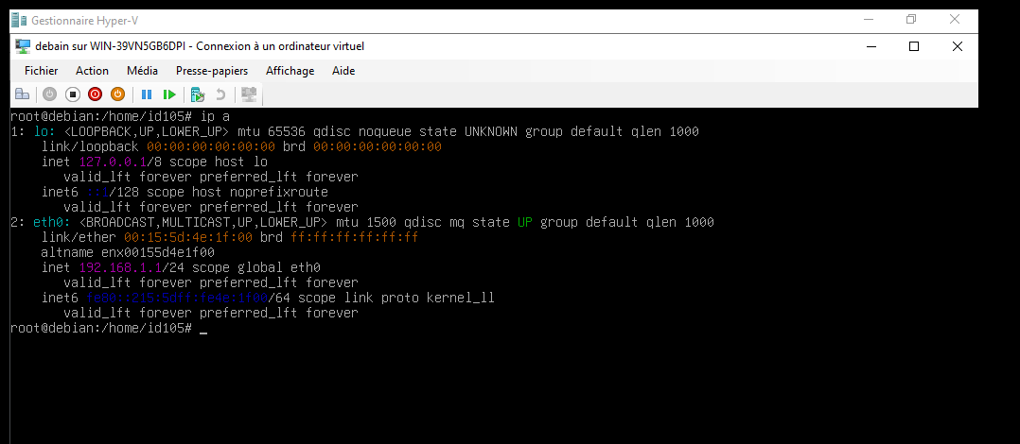
Maintenant, après être entrés dans la machine, lorsque nous avons voulu vérifier le type de carte réseau, nous avons trouvé un problème : l’interface est en état DOWN. Nous devons donc la remettre en état UP.
Pour cela, nous avons besoin de la commande suivante qui va activer l’interface : SUDO IP LINK SET ETH0 UP
Ensuite, on entre dans les paramètres de chaque machine, on va dans la partie réseau, on trouve “aucune connexion”, puis on sélectionne le réseau LAN que nous avons créé. On fait la même chose pour les deux machines. .

Slide 10
Pour ajout un @R in lamachin 1 → sudo ip addr add 192.168.1.1/24 dev eth0
Pour ajout un @R in lamachin 2 → sudo ip addr add 192.168.1.2/24 dev eth0

Slide 11
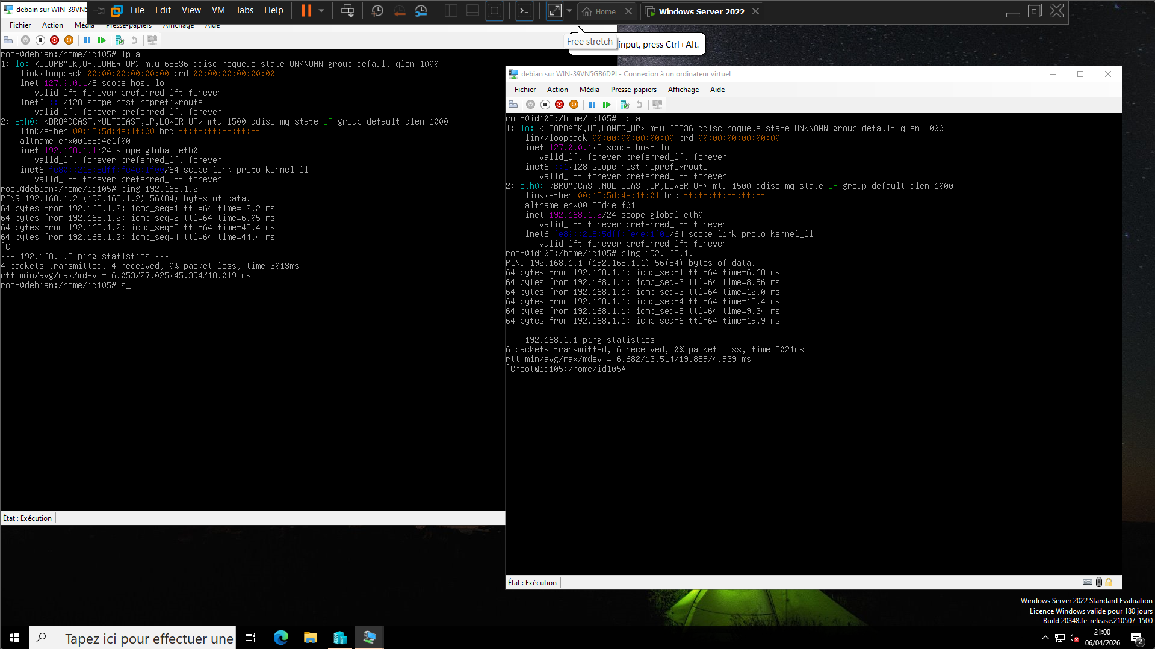
Pour ajout un @R in lamachin 1 → sudo ip addr add 192.168.1.1/24 dev eth0
Pour ajout un @R in lamachin 2 → sudo ip addr add 192.168.1.2/24 dev eth0

Slide 12
Pour ajout un @R in lamachin 1 → sudo ip addr add 192.168.1.1/24 dev eth0
Pour ajout un @R in lamachin 2 → sudo ip addr add 192.168.1.2/24 dev eth0

